Slide 1

Recursos educativos multimedia
Formato de entrega de contenido

Slide 2

Maestría en Finanzas con mención en Dirección Financiera
Este formato nos ayudará en la creación de los recursos educativos multimedia de su materia.
Indicaciones generales
Existen varios tipos de recursos multimedia, por favor especifique una sugerencia del tipo de recurso desea
  Genial.ly
  Powtoon
  Podcast
  Video
Cada imagen, gráfico o texto debe estar correctamente citado y referenciado en APA 7 Edición
Contabilidad de Gestión y análisis Financiero
Módulo 6
Presentación ppt
Si desea musicalización de fondo, especifique aquí el estilo o algún ejemplo de música deseada, la biblioteca musical disponible en web es https://es.audioblocks.com

Slide 3

Contabilidad de Gestión y Análisis Financiero
MÓDULO 6

Slide 4
Análisis Financiero
FUNDAMENTOS TEÓRICOS
  ANÁLISIS HORIZONTAL
  ANÁLISIS VERTICAL
  ÍNDICES FINANCIEROS
  ANÁLISIS DUPONT
  EVA

Slide 5
Fundamentos teóricos
Análisis Financiero
Consiste en la aplicación de cálculos matemáticos a las cifras financieras de una empresa, así como la evaluación de los resultados de dichos cálculos, con el fin de conocer si la evolución financiera de la empresa está dentro de los niveles esperados y normales.
El Análisis Financiero se efectúa sobre las cifras históricas, de los periodos anteriores, y sirve de base para la Planeación Financiera que incluye la elaboración de Presupuestos.

Slide 6
Fundamentos teóricos
Esquema general del Análisis Financiero
Estados Financieros
Análisis Horizontal
Índices Financieros, ratios o razones
Análisis Vertical

Slide 7
FUNDAMENTOS TEÓRICOS
ANÁLISIS FINANCIERO – EJERCICIO
Evolución – Análisis Horizontal.- variaciones de un periodo a otro, también real versus presupuesto; y en ambos casos, mensuales y acumulados. (Ver archivo de EXCEL)

Slide 8
FUNDAMENTOS TEÓRICOS
ANÁLISIS FINANCIERO – EJERCICIO
Evolución – Análisis Horizontal.- variaciones de un periodo a otro, con respecto a un año base. (Ver archivo de EXCEL)

Slide 9
FUNDAMENTOS TEÓRICOS
ANÁLISIS FINANCIERO – EJERCICIO
Evolución – Análisis Horizontal.- variaciones de un periodo a otro, también real versus presupuesto; y en ambos casos, mensuales y acumulados. (Ver archivo de EXCEL)

Slide 10
FUNDAMENTOS TEÓRICOS
ANÁLISIS FINANCIERO – EJERCICIO
Evolución – Análisis Horizontal.- variaciones de un periodo a otro, también real versus presupuesto; y en ambos casos, mensuales y acumulados. (Ver archivo de EXCEL)

Slide 11
FUNDAMENTOS TEÓRICOS
ANÁLISIS FINANCIERO – EJERCICIO
Estructura Financiera – Análisis Vertical.- composición de los estados financieros. (Ver archivo de EXCEL)

Slide 12
FUNDAMENTOS TEÓRICOS
ANÁLISIS FINANCIERO – EJERCICIO
Estructura Financiera – Análisis Vertical.- composición de los estados financieros. (Ver archivo de EXCEL)

Slide 13
FUNDAMENTOS TEÓRICOS
ANÁLISIS FINANCIERO – EJERCICIO
Estructura Financiera – Análisis Vertical.- composición de los estados financieros. (Ver archivo de EXCEL)

Slide 14
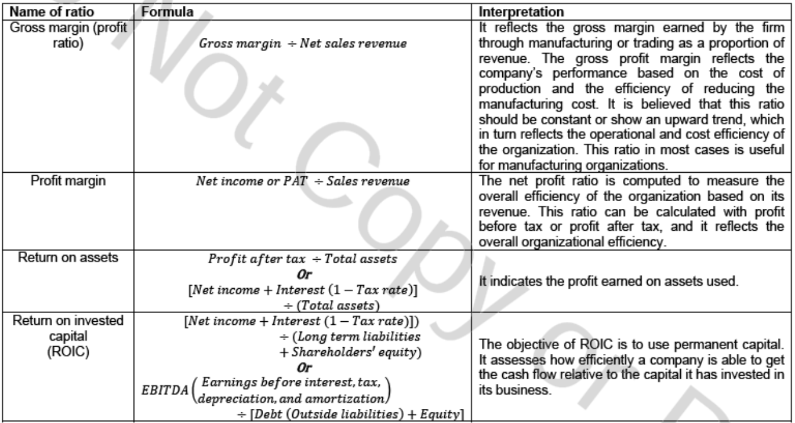
FUNDAMENTOS TEÓRICOS
ANÁLISIS FINANCIERO – EJERCICIO
Desempeño – Índices Financieros.- Liquidez, rentabilidad, actividad, apalancamiento – endeudamiento, cobertura, análisis dupont EVA. (Ver archivo de EXCEL)

Slide 15
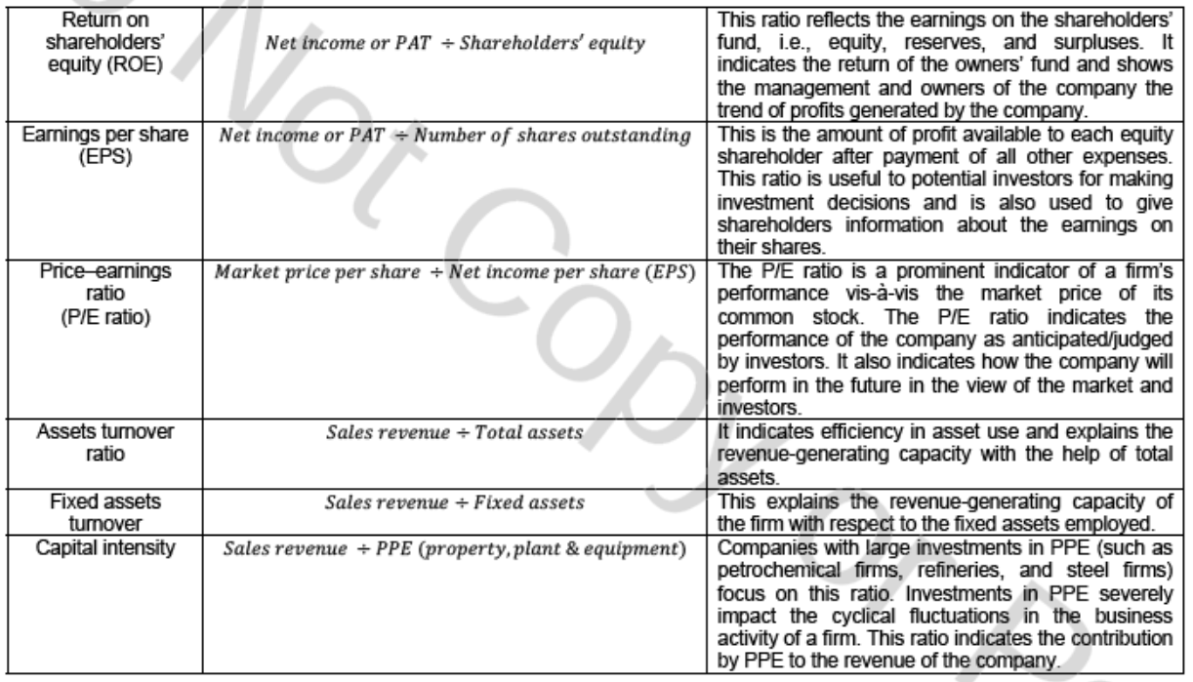
FUNDAMENTOS TEÓRICOS
ANÁLISIS FINANCIERO – EJERCICIO
Desempeño – Índices Financieros.- Liquidez, rentabilidad, actividad, apalancamiento – endeudamiento, cobertura, análisis dupont, EVA. (Ver archivo de EXCEL)

Slide 16
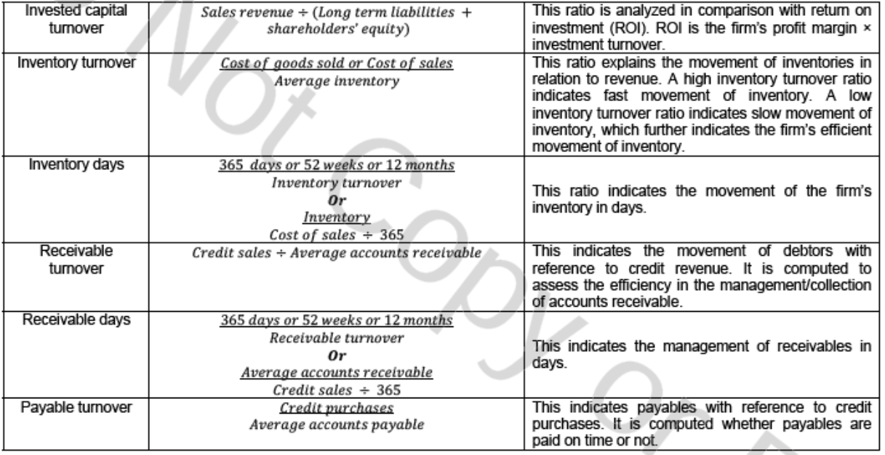
FUNDAMENTOS TEÓRICOS
ANÁLISIS FINANCIERO – EJERCICIO
Desempeño – Índices Financieros.- Liquidez, rentabilidad, actividad, apalancamiento – endeudamiento, cobertura, análisis dupont, EVA. (Ver archivo de EXCEL)

Slide 17
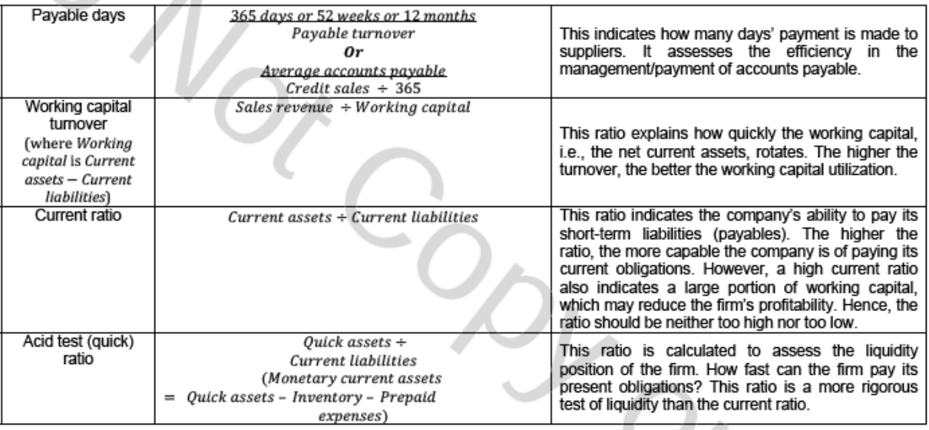
FUNDAMENTOS TEÓRICOS
ANÁLISIS FINANCIERO – EJERCICIO
Desempeño – Índices Financieros.- Liquidez, rentabilidad, actividad, apalancamiento – endeudamiento, cobertura, análisis dupont, EVA. (Ver archivo de EXCEL)

Slide 18
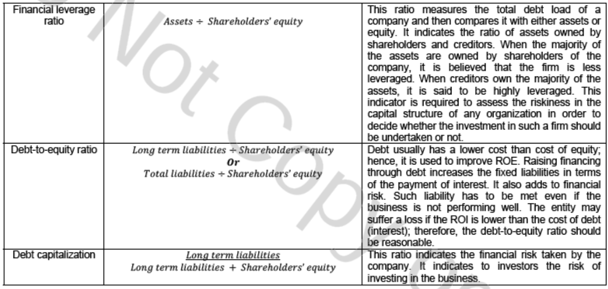
FUNDAMENTOS TEÓRICOS
ANÁLISIS FINANCIERO – EJERCICIO
Desempeño – Índices Financieros.- Liquidez, rentabilidad, actividad, apalancamiento – endeudamiento, cobertura, análisis dupont, EVA. (Ver archivo de EXCEL)

Slide 19
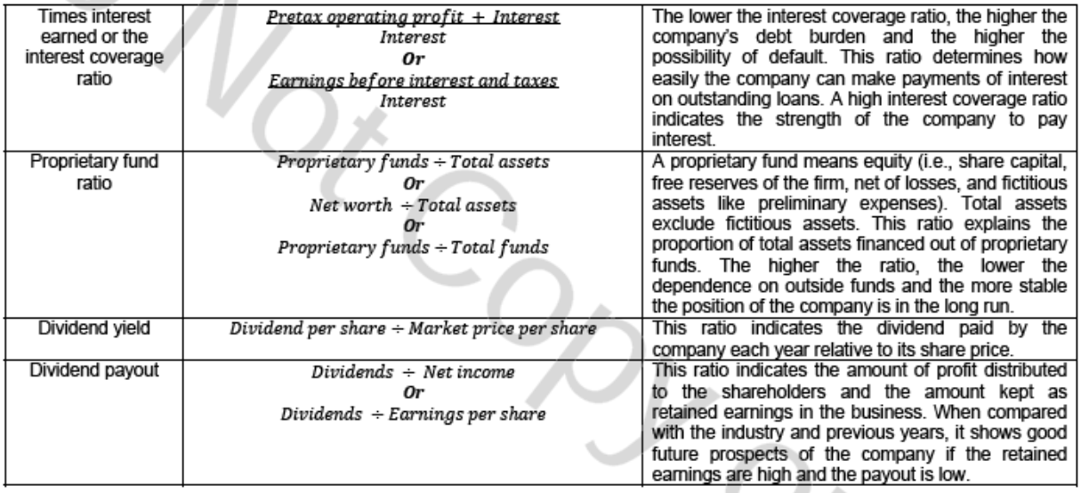
FUNDAMENTOS TEÓRICOS
ANÁLISIS FINANCIERO – EJERCICIO
Desempeño – Índices Financieros.- Liquidez, rentabilidad, actividad, apalancamiento – endeudamiento, cobertura, análisis dupont, EVA. (Ver archivo de EXCEL)

Slide 20
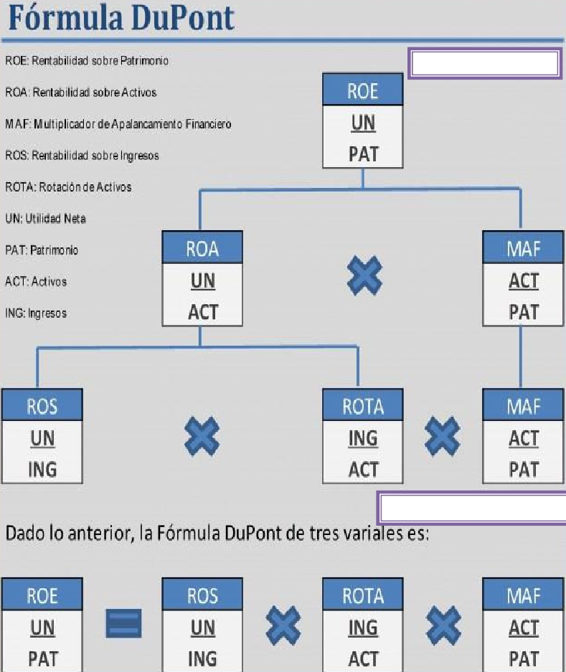
FUNDAMENTOS TEÓRICOS
  Análisis Dupont

Slide 21
FUNDAMENTOS TEÓRICOS - DUPONT
  Dupont
  Ejemplo:
 | AÑO 1 | AÑO 2
Activos | 100,000 | 145,000
Pasivos | 40,000 | 50,000
Patrimonio | 60,000 | 95,000
Ingresos | 400,000 | 410,000
Gastos | 375,000 | 380,000
Utilidad | 25,000 | 30,000

Slide 22
FUNDAMENTOS TEÓRICOS- EVA
Índices Financieros
  EVA
  Economic Value Added
  Valor Económico Agregado.- Es el valor que queda luego de restar de los ingresos todos los gastos, incluyendo el costo de oportunidad del capital
  EVA= UAIDI - Activo Neto * CPPC
  UAIDI.- Utilidad Antes de Intereses y Después de Impuestos
  Activo Neto = Activo Total – Financiamiento sin costo
  CPPC.- Costo Promedio Ponderado del Capital

Slide 23
FUNDAMENTOS TEÓRICOS- EVA
  Ejemplo.- con lo siguientes datos calcular el EVA
BALANCE GENERAL |  | Costo
PPE neto | 160
Clientes | 39
Inventarios | 30
Caja Bancos | 10
Total Activos | 239
Capital | 32
Resultados acumulados | 27
Utilidad del Ejercicio | 57
Total Patrimonio | 116 | 15%
Préstamos Bancarios | 50 | 10%
Proveedores y Empleados | 73 | 0%
Total Pasivos | 123
Total Pasivos + Patrimonio | 239
ESTADOS DE RESULTADOS
Ventas | 584
Costo de Ventas | 486
Utilidad Bruta | 98
Gastos de venta y Administrativos | 17
Utilidad Operacional | 81
Gastos Financieros | 5
Utilidad antes de Impuestos | 76
Impuesto a la renta | 19
Utilidad Neta | 57

Slide 24
FUNDAMENTOS TEÓRICOS- EVA
  Ejemplo.- con lo siguientes datos calcular el EVA
UAIDI
Utilidad Neta | 57
Gastos Financieros | 5
UAIDI | 62
ACTIVO NETO
Activo Total | 239
Financiamiento sin costo | 73
Activo Neto | 166
CPPC |  | % | Costo | Ponderado
Patrimonio | 116 | 69,88% | 15,00% | 10,48%
Préstamos Bancarios | 50 | 30,12% | 7,50% | 2,26%
Total deuda con costo | 166 | 100,00% |  | 12,74%
EVA
UAIDI | 62,00
AN*CPPC | 21,15
EVA | 40,85

Slide 25

Referencias
Rodrigo Estupiñán Gaitán (2020). Análisis Financiero y de Gestión.
IFRS (2022), Norma Internacional De Contabilidad 1 Presentación De Estados Financieros, ifrs .org
Besley y Brigham (2016). FINC Finanzas Corporativas

Slide 26


